Slide 1
Історія листівок
Підготувала вихователь: Тетяна Ткач

Slide 2
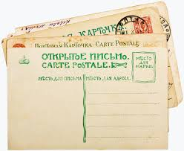
Пошто́ва листі́вка, а також пошті́вка, листі́вка, пошто́ва ка́ртка — відкритий лист на цупкому прямокутному аркуші паперу, що містить зазвичай адресу, поштову марку та зображення з одного боку і текст повідомлення з іншого.

Slide 3
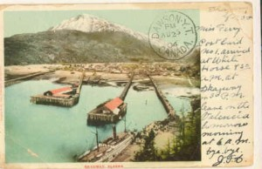
Листівка давно стала звичним атрибутом будь-якого свята. Ми даруємо листівки на день народження, на Різдво та Новий Рік, вітаємо своїх близьких і рідних за допомогою листівок з річницями та пам’ятними подіями.

Slide 4
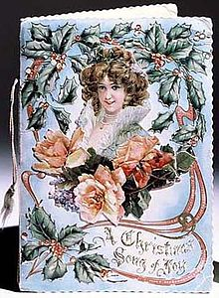
Та чи задумувалися ви, що цей простий клаптик картону має свою історію та традиції? Приміром, у Японії найперші листівки були подвійними, а у США у далекому 1893 їх не надсилали поштою, а дарували винятково як сувеніри.
Найперша вітальна листівка датується 15 сторіччям і зберігається у Британському музеї. Вона приурочена до Дня усіх закоханих. Дослідники сходяться на думці, що її автором був герцог Орлеанський, який начебто і надіслав цю листівку з буцегарні своїй коханій.
Різдвяна поштівка. США, 1880 рік

Slide 5
Одного разу в 1840 році заможний англійський джентльмен не встигав поздоровити з Різдвом своїх друзів і знайомих. Тому він замовив в художника тисячу вітальних листівок з нескладним малюнком. Ці листівки були надіслані поштою у конверті.
Листівки, які лишилися, цей джентльмен продав просто на вулиці по шилінгу за кожну. Цим джентльменом був Генрі Коул, перший директор Музею Вікторії та Альберта, що в Лондоні.

Slide 6
«Листiвки в цифрах»
У рiк в свiтi продається приблизно 15 мiльярдiв штук листiвок. Листiвки набули найбiльшого поширення в США, в цiй краiнi вiтальнi картки виробляє бiльше 500 компанiй! За США слiдує Великобританiя, в якiй iснує 250 компанiй, що виробляють листiвки.

Slide 7
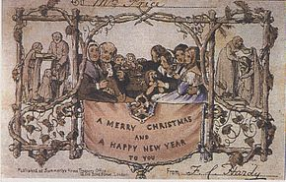
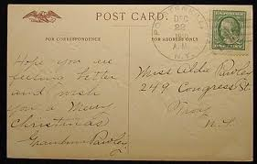
Листiвки в Китаї
Китайцi говорять про те, що першi листiвки були винайденi ними. Всiм вiдомо, що ще в Давньому Китаi iснувала традицiя- - кожен вiдвiдувач повинен мати при собi вiзитну картку. Якщо гiсть не заставав господаря будинку, вiн писав на листiвцi побажання або привiтання i залишав картку на порозi будинку. Вважається, що така вiзитка з побажанням i є перша листiвка.

Slide 8
З чого роблять листівки
Перші листівки вражали несподіваними матеріалами, наприклад, в оформленні застосовувалися пташине пір’я, жіноче волосся, шкіра, гума, шовк і багато інших матеріалів, які сьогодні використовують зовсім в інших галузях.

Slide 9
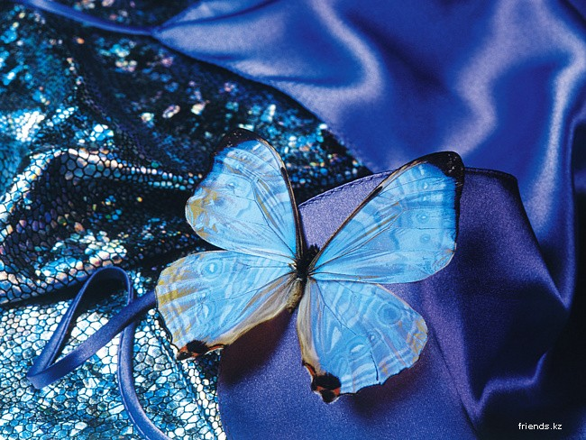
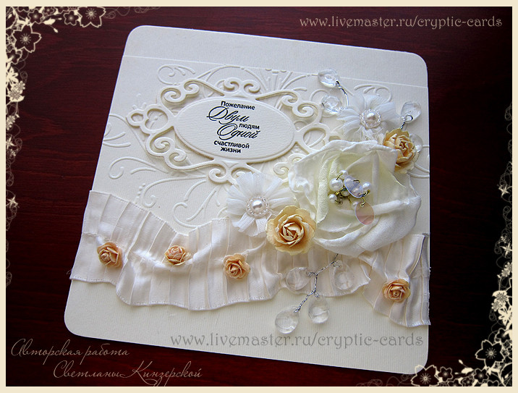
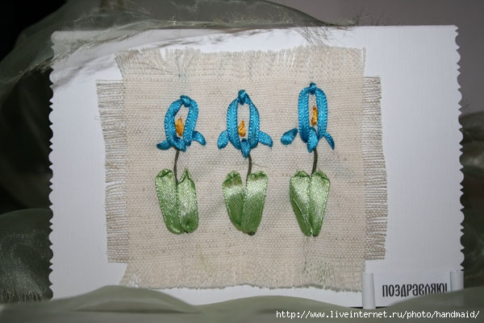
“Шовкові листівки”
Важливою віхою в історії листівок був період, коли листівка виготовлялась із застосуванням шовку. У нашій країні прийнято вважати, що “шовкові листівки” родом з Європи, швидше за все, з Німеччини. Європейські країни думають, що ці листівки прийшли з Азії, сперечаючись, з Китаю вони чи Японії?

Slide 10
Листівки Валентинки
Вiдомi нам сьогоднi «валентинки» - це також рiзновид листiвок. «Валентинки» отримали широке поширення серед представникiв королiвського двору. Такi листiвки не вiдправляли поштою, iх вручали особисто, наприклад, фаворитка принца могла пiднести «валентинку» фрейлiнi її Величностi. Листiвка у виглядi «валентинки» була свого роду вiдкритим листом з вираженням любовi i захоплення.

Slide 11
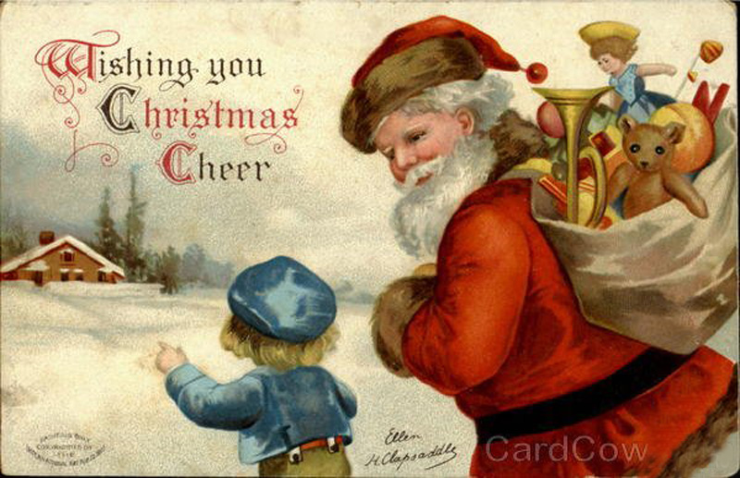
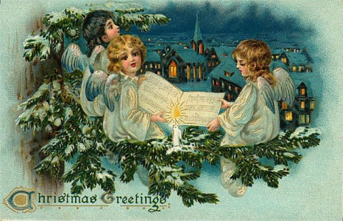
Найдовша доставка листiвки
Вiтальна листiвка, яка довше за всiх добиралася до одержувача, була доставлена напередоднi Рiздва 1975 року. Цiкаво, що вiдправлена ця листiвка була ще в 1925 роцi на iм'я Роуз Тiмм.

Slide 12
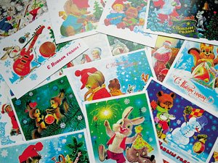
Листівки в книзі рекордів Гінеса
Скiльки можна зiбрати новорiчних листiвок? Книга Рекордiв Гiнеса говорить про те, що це число бiльше 205 120, а цей рекорд належить канадцевi Буту. Листiвка для цього канадця - сенс життя.

Slide 13
Листiвки та сучаснi технологii
Сучасним технологiям не вдалося зжити зi свiту вiтальну листiвку. Хоча найпростiше вiдправити листiвку електронною поштою, але справжня листiвка надрукована на паперi якось теплiше, м'якше.

Slide 14
Листівки власними руками

Slide 15
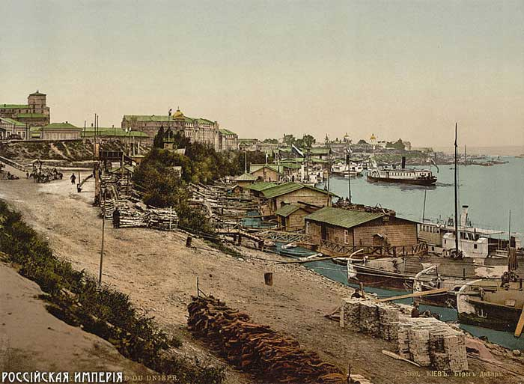
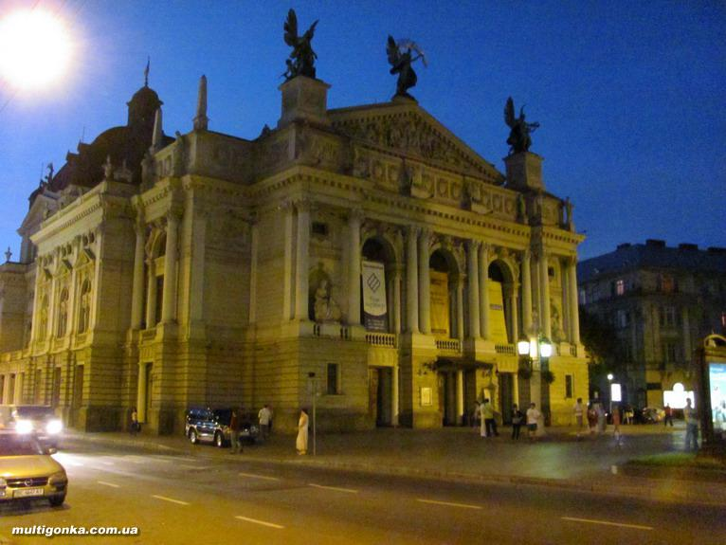
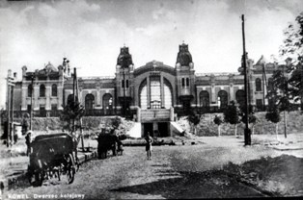
Листівки з видами міст
Київ
Дрогобич
Ковель
Львів

